Slide 1
Язык и общество.
Виды речевого общения.
Речевая ситуация.

Slide 2
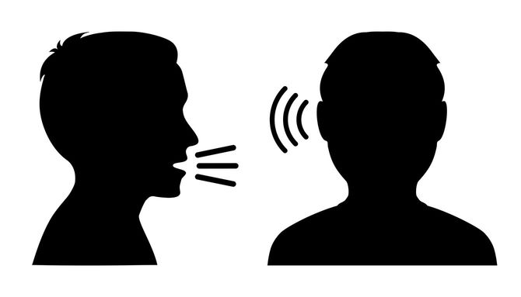
Что такое язык?
Язык – это знаковая система, созданная естественно или искусственно, с помощью которой осуществляется общение людей и оформление их мыслительной деятельности.

Slide 3

Язык и общество
Какая связь между языком и обществом?
Язык появился из-за потребности общества, является средством общения. Главное в процессе происхождения языка - становление членораздельной речи, разграничение звуков и закрепление за ними четких смыслов.

Slide 4
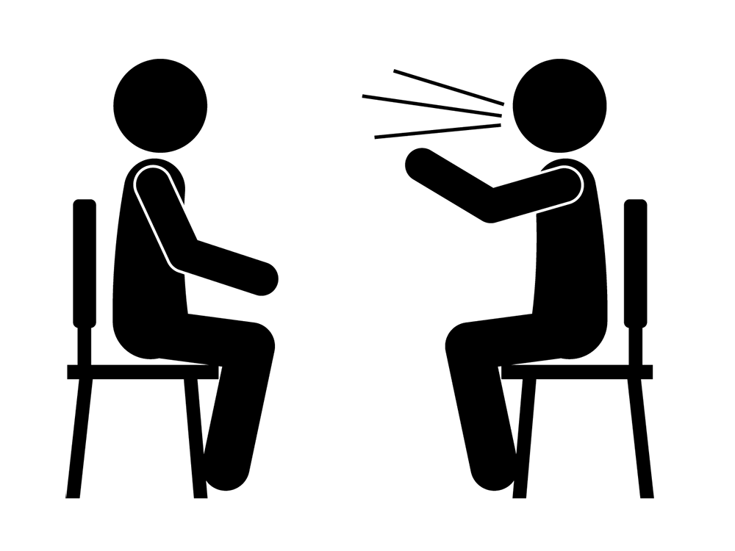
Почему язык важен в обществе ?
Люди говорят на разных языках, но задача у всех них одна. Какая же? Понимать друг друга при общении.
Без языка невозможно было бы развитие общества.

Slide 5

Что такое общение?
Общение – представляет собой процесс взаимодействия личностей и социальных групп, в котором происходит обмен информацией различного рода.

Slide 6

Что такое речевое общение?
Речевое общение — общение с помощью речи, направленное на достижение цели коммуникации, форма взаимодействия двух или более людей посредством языка

Slide 7

Виды речевого общения:
1.контактный – установление контакта между партнерами по общению, готовности к приему и передаче информации;
2.информационный – получение новой информации;
3.побудительный – стимуляция активности партнера по общению, направляющая его на выполнение тех или иных действий;
4.координационный – взаимное ориентирование и согласование действий по организации совместной деятельности;

Slide 8

5.достижение взаимопонимания – адекватное восприятие смысла сообщения, понимание партнерами друг друга;
6.обмен эмоциями – возбуждение в партнере нужных эмоциональных переживаний;
7.установление отношений – осознание своего места в системе ролевых, статусных, деловых и прочих связей общества;
8.оказание влияния – изменение состояния партнера по общению – его поведения, замыслов, мнений, решений и прочего.

Slide 9
Примеры видов речевого общения
1.Контактный – клиент и консультант. Помощь с подборкой товара.
2.Информационный – преподаватель и ученик. Объяснение новой темы.
3.Побудительный – родитель и ребенок. Просьба помочь вынести мусор.
4.Координационный – друзья. Поход по магазинам.
5.Достижение взаимопонимания – муж и жена. Решение бытового конфликта.
6.Обмен эмоциями – бабушка и внук. Рассказ о прошлом.
7.Установление отношений – работодатель и работник. Устройство на работу.
8.Оказание влияния – мама и малыш. Объяснение как вести себя на дороге.

Slide 10

Что такое речевая ситуация?
Речевая ситуация— одна из основных единиц речевого общения.
Понятие речевой ситуации включает в себя сферу речевого общения, предмет речи, условия, обстоятельства, при которых происходит речевое общение, социальные связи и личные отношения между говорящими, цели, задачи речевых действий, речевых поступков.

Slide 11

Речевая ситуация— это ситуация общения, включающая в свои границы как предмет речи, так и участников общения, их характеристики, взаимоотношения, время и место высказывания.

Slide 12

Сфера речевого общения и предмет речи
Определяют выбор функциональной разновидности языка для общения, функционального стиля.
При непосредственном общении с окружающими мы пользуемся разговорной речью, в сфере научной деятельности — научным стилем, в сфере общественных отношений — публицистическим стилем, в сфере официально-деловых отношений — официально-деловым стилем, преимущественно в письменной форме.
По своим внешним условиям речевое общение может быть официальным и неофициальным.
Официальное общение может быть личным и публичным.

Slide 13

Примеры речевых ситуаций
1.Написать письмо;
2.Доложить о результатах работы;
3.Поговорить с другом;
4.Ответить на вопросы;
И т.д.

Slide 14
Спасибо за внимание!

